Slide 1
도서관리 프로젝트
DB + Java + Swing
송명훈
Notes:
http://minheeblog.tistory.com/category/PPT

Slide 2
CONTENTS
01 02 03 04
개인 소개
프로젝트 소개
주요 기능
특이사항
-설계부터가 잘못됨
- 이름
프로젝트 소개
- 페이지 소개
- 사용한 도구 소개
- DB 설계
주요 기능 소개
Notes:
http://minheeblog.tistory.com/category/PPT

Slide 3
01.
나 소개
PROJECT
<이름>송명훈
※ 도서관리 개요
관리자들의 회원관리, 도서관리를 조금 더 용이하게 하기 위해서.
※ 프로젝트의 목적
첫 설계가 끔찍하도록 중요 하다 는걸 깨닫게 해주기 위해. DB + Java
테스트의 중요성 또한 설계만큼 중요 하다 는걸 알게 된다.
MY SQL을 이용해 DB를 사용하고 Swing으로 고객이 더욱 쉽게 접근 할수있도록 하기 위해.
Notes:
http://minheeblog.tistory.com/category/PPT

Slide 4






개발 도구
프로젝트
소개
PROJECT
“ ”
도서관리
exERD
Eclipse
JAVA
클릭
DBeaver
MySQL5
GitHub
Notes:
http://minheeblog.tistory.com/category/PPT

Slide 5
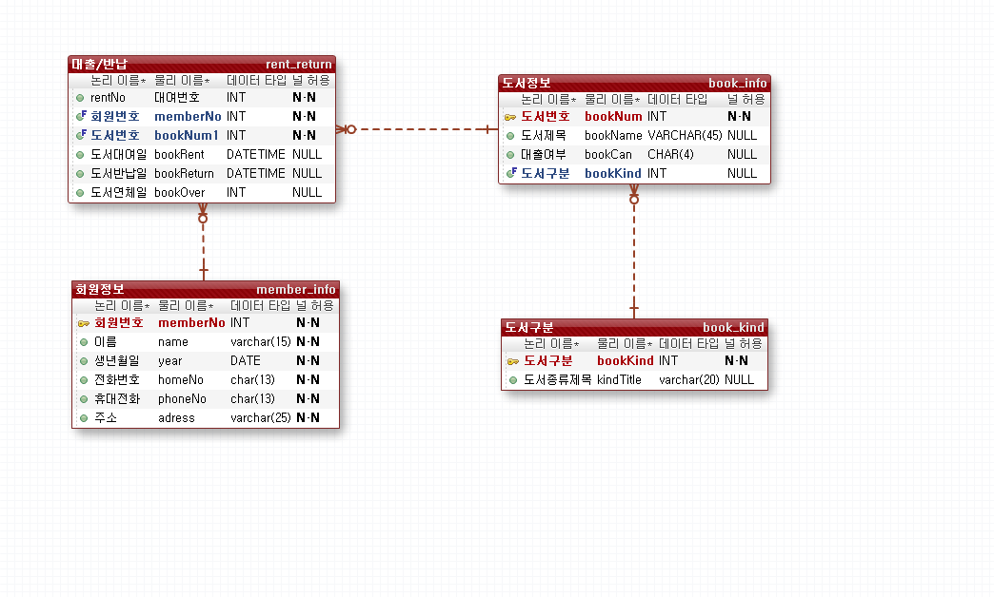
DB 설계(e r d)
PROJECT
프로젝트
소개
Notes:
http://minheeblog.tistory.com/category/PPT

Slide 6
관리자 페이지
PROJECT
ㅡㅁ
주요 기능
관리자 페이지
회원,도서
리스트
대출
폭파
반납
폭파
Notes:
http://minheeblog.tistory.com/category/PPT

Slide 7
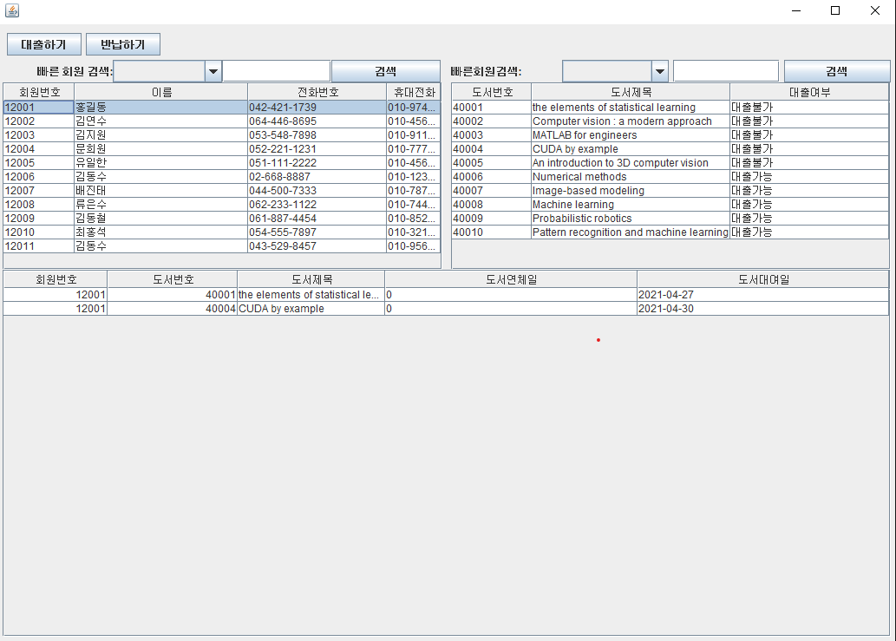
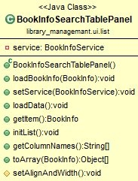
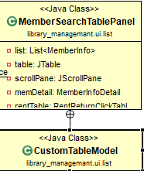
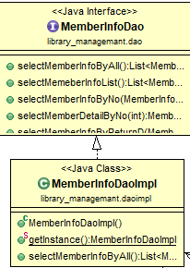
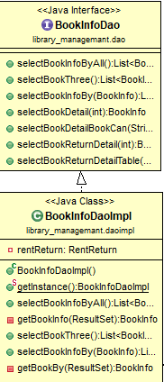
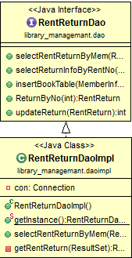
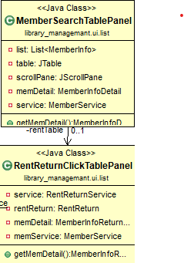
Main
PROJECT
Notes:
http://minheeblog.tistory.com/category/PPT

Slide 8
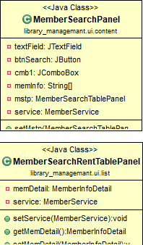
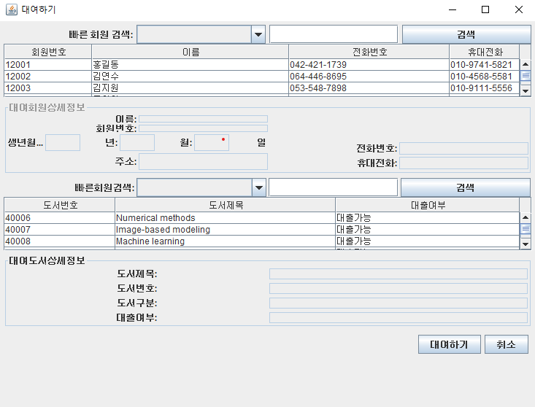
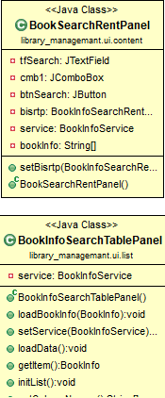
대여 하기
PROJECT
\
Notes:
http://minheeblog.tistory.com/category/PPT

Slide 9
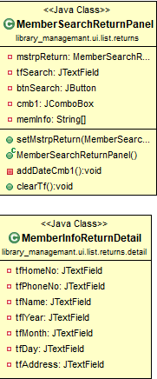
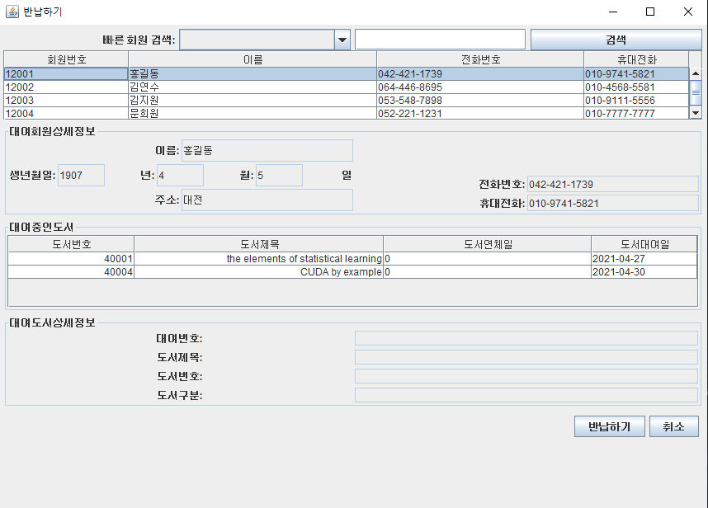
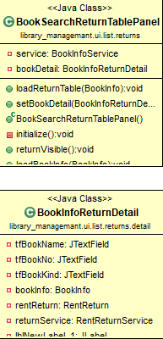
반납 하기
PROJECT
\
Notes:
http://minheeblog.tistory.com/category/PPT

Slide 10
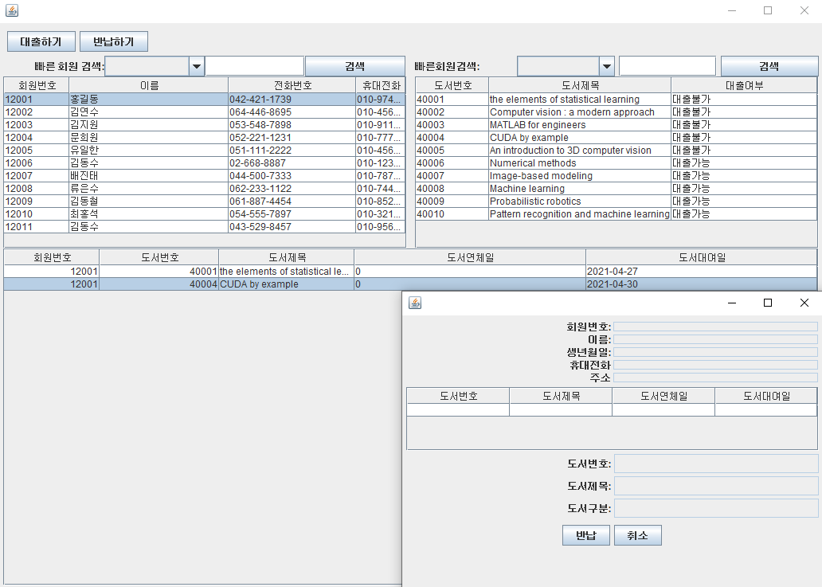
빠른 반납 (사망)
PROJECT
\
Notes:
http://minheeblog.tistory.com/category/PPT

Slide 11
PROJECT TOURLAND
시현
Notes:
http://minheeblog.tistory.com/category/PPT

Slide 12
PROJECT TOURLAND
THANK
World
송명훈
Notes:
http://minheeblog.tistory.com/category/PPT

